Slide 1
Рекомендации для родителей детей, имеющие эмоционально-личностные проблемы, трудности поведения и характера

Slide 2
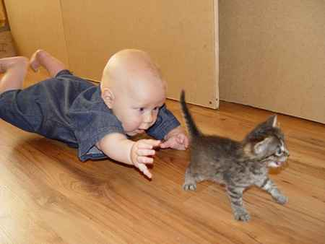

Slide 3
В отношениях с ребёнком не полагайтесь на силу. Это ожесточит его и приучит к тому, что считаться нужно только с силой.
Не давайте обещаний, которые вы не можете выполнить. Это поколеблет веру ребёнка в вас.
Не поправляйте ребёнка в присутствии посторонних. Если вы скажите ему спокойно, с глазу на глаз, он обратит гораздо больше внимания на ваше замечание.

Slide 4
Не читайте ребёнку нотации и не ворчите на него, иначе он будет вынужден защищаться.
Лучший способ воспитать ответственность и уверенность в себе – предоставить ребёнку возможность самостоятельно принимать решения.
Поощряйте любознательность ребёнка. Если вы попытаетесь отделаться от него, когда он задаёт откровенные вопросы, ребёнок будет искать ответ на стороне.

Slide 5
Не задавайте слишком много вопросов и не устанавливайте множества правил для ребёнка: он перестанет обращать на вас внимание.
Хороший способ прекратить ссору между детьми – сменить обстановку, отвлечь их.
Не сравнивайте ребёнка с другими детьми, любите его таким, какой он есть. Если вы хотите развить у ребёнка определенные качества, относитесь к нему так, словно они у него уже есть.

Slide 6
УПРЯМСТВО, КАПРИЗЫ, НЕПОСЛУШАНИЕ, ДУХ ПРОТИВОРЕЧИЯ.
Как только ребёнок начинает капризничать, обнимите его, уверьте в своей любви и постарайтесь отвлечь от каприза.
Если не удалось это сделать, оставьте его в покое, не обращайте на него внимания, не принимайте в этой сцене участия. Сохраняйте спокойствие и равнодушие, чтобы ребёнок ни делал

Slide 7
Если ребёнку когда-то удалось добиться своего с помощью каприза, он будет прибегать к этому способу все чаще и чаще.
Когда ребёнок успокоится, ласково поговорите с ним. Скажите ему, как вас огорчило его поведение, выразите уверенность, что в дальнейшем он будет вести себя лучше.
Дети не умеют управлять ни своим возмущением, ни чувством вины. Поэтому нельзя проявлять после истерики ребёнка недовольство, ругать и упрекать его, грозить наказанием, а лучше сказать ему, что он уже достаточно наказал самого себя, и показать, что, несмотря ни на что, вы его любите.

Slide 8
Ребёнок гораздо охотнее примет указания, советы и будет следовать им,если будет совершенно уверен в том, что его любят безусловной любовью, если поверит в доброе отношение к себе.
Постарайтесь поменьше читать мораль, устанавливать запреты, указывать, наказывать, давить и побольше проявляйте тепла, доброжелательности, спокойствия, терпения, ласки, снисходительности, даже ценой некоторых компромиссов.

Slide 9
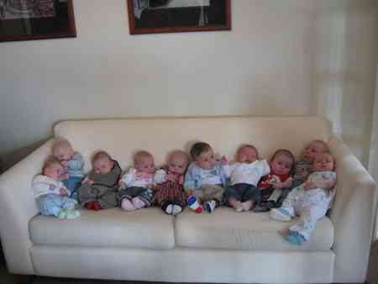

Slide 10
АГРЕССИВНОСТЬ
1. Лучший способ избежать чрезмерной агрессивности в ребёнке - проявлять к нему любовь. Нет ребёнка, который, чувствуя себя любимым, был бы агрессивным.
Агрессивная реакция – это реакция борьбы. Она складывается из неудовлетворённости, протеста, возникает при попытке ребёнка изменить положение вещей. Свою агрессию ребёнок может проявлять не обязательно к объекту недовольства, а к людям, животным, совершенно безобидным и неповинным. Если ребёнок был чересчур избалован или заласкан в первые 3-4 года жизни, то его психическое развитие замедляется, и тогда всякое изменение отношения к нему вызывает агрессивные действия.

Slide 11
2. Одно лишь ласковое слово может снять озлобление ребёнка. Нужно, чтобы он чувствовал себя принятым и любимым, нужно понять причины протеста и сопротивления и исключить их.
3. Необходимо снять тревожность, чему способствует теплая эмоциональная атмосфера дома и в группе, так как за агрессией стоит ощущение небезопасности, угрозы внешнего мира.
4. Очень важно давать выход агрессии. Для этого существуют несложные приемы: позволить ребёнку яростно рвать бумагу, резать пластилин, совершать безобидные разрушительные действия, которые в приступе агрессии ребёнок может делать долго и с наслаждением. После этого полезны успокаивающие занятия типа игры с песком, водой и (или) релаксация.

Slide 12
Если возмущение ребёнка постоянно подавляется, то оно накапливается и проявляется часто лишь в зрелом возрасте, когда невозможно докопаться до причин, потому что агрессивность уже выливается в другие формы.

Slide 13
РОБОСТЬ, ТРЕВОЖНОСТЬ, ОТГОРОЖЕННОСТЬ, БАРЬЕРЫ В ОБЩЕНИИ.
Найдите любую область реальных успехов, подчеркнуто выделяйте качестве чрезвычайно значимой и ценимой такую деятельность, в которой ребёнок успешен, может самореализоваться, самоутверждаться, переживать успех и связанные с ним положительные эмоции, обрести утраченную веру в себя.
Введите максимально щадящий оценочный режим в сферах неуспеха.

Slide 14
Не раздражайтесь на медлительность (такие дети в силу тревожности, робости заторможены, что проявляется в замедленности моторики, психических реакций).
Не делайте за ребёнка то, что он в силах сделать сам. Привлекайте его к играм, развивающим движения, сноровку, ловкость, быстроту реакции.

Slide 15
Особое внимание уделяйте воспитанию у ребёнка самостоятельности и инициативы – используйте коллективные игры, почаще предлагая ребёнку выполнение ролей, требующих принятия каких-либо решений, активного речевого общения с другими детьми (например, роль капитана корабля, врача). Приобщайте ребёнка к частым выступлениям перед детской и взрослой аудиторией (чтение стихов, роли в спектакле, танцевальные игры).
Создайте дома и в группе атмосферу непосредственно-эмоционального общения, взаимопонимания, доверительности, которая снимет у ребёнка чувство тревоги перед взрослыми и детьми и позволит ему свободно проявлять своё собственное « Я».

Slide 16
ЭГОИЗМ, ЖАДНОСТЬ.
Жестокость или равнодушие к ребёнку приводят к тому, что у него вырабатывается враждебное, недоверчивое, оборонительное отношение к людям и окружающему миру: он замыкается в себе, растет тревожным, агрессивным, трудным в общении.

Slide 17
В перевоспитании эгоистичных детей нужно руководствоваться «историей болезни». Одно дело - избалованные дети, дети – потребители. Нужно учить их считаться с другими людьми и их нуждами, воспитывать в них доброту и отзывчивость. Не ставьте ребёнка в исключительные условия, учите его делиться всем, что у него есть, делите все поровну между всеми членами семьи.
Совсем другое дело – ребёнок травмированный, тревожный, ожесточенный, лишенный ласки и любви. Такому ребёнку нужно открыть мир добрых отношений, любви и уважения, ему необходимо пережить успех, получить одобрение.

